Slide 1



Содержание деятельности педагога-психолога при оказании психолого-педагогической помощи в дистанционном формате в цифровом образовательном сервисе «Цифровой психолог»
Файзуллина Ксения Александровна, начальник экспертно-аналитического отдела Федерального координационного центра по обеспечению развития психолого-педагогической помощи в системе образования Российской Федерации ФГБОУ ВО МГППУ, кандидат педагогических наук
Журавлева Юлия Александровна, заведующий сектором дистанционного консультирования «Детский телефон доверия» Федерального координационного центра по обеспечению развития психолого-педагогической помощи в системе образования Российской Федерации ФГБОУ ВО МГППУ, кандидат психологических наук

Slide 2
Нормативная правовая база оказания психолого-педагогической помощи в цифровом образовательном сервисе «Цифровой психолог»
В соответствии с Федеральным законом от 29.12.2012 № 273-ФЗ (ред. от 29.09.2025) "Об образовании в Российской Федерации", а также Приказом от 6 ноября 2024 г. № 778 «Об утверждении типового порядка организации деятельности по оказанию психолого-педагогической, медицинской и социальной помощи, в том числе типового порядка деятельности центра психолого-педагогической, медицинской и социальной помощи» психолого-педагогическая помощь включает в себя консультирование обучающихся, родителей (законных представителей) и педагогических работников»
Оказание психолого-педагогической помощи обучающимся и их родителям (законным представителям) в форме консультирования посредством ЦОС «Цифровой психолог» дает дополнительный инструмент для педагогов-психологов, а также возможность выбора консультируемыми альтернативной формы проведения консультации – в дистанционном формате (видео-, аудио-, чат-консультирование

Slide 3
Нормативная правовая база оказания психолого-педагогической помощи в цифровом образовательном сервисе «Цифровой психолог»
Федеральный закон "О персональных данных" от 27.07.2006 № 152-ФЗ устанавливает важные правила при оказании психолого-педагогической помощи, касающиеся работы с личной информацией консультируемых.
В соответствии с профессиональным стандартом «Педагог-психолог (психолог в сфере образования)», утвержденным приказом Министерства труда и социальной защиты Российской Федерации от 24 июля 2015 года № 514н, психологическое консультирование субъектов образовательного процесса является трудовой функцией педагога-психолога (психолога в сфере образования).
Оказание психолого-педагогической помощи обучающимся и их родителям (законным представителям) в форме консультирования посредством ЦОС «Цифровой психолог» дает дополнительный инструмент для педагогов-психологов, а также возможность выбора консультируемыми альтернативной формы проведения консультации – в дистанционном формате (видео-, аудио-, чат-консультирование

Slide 4
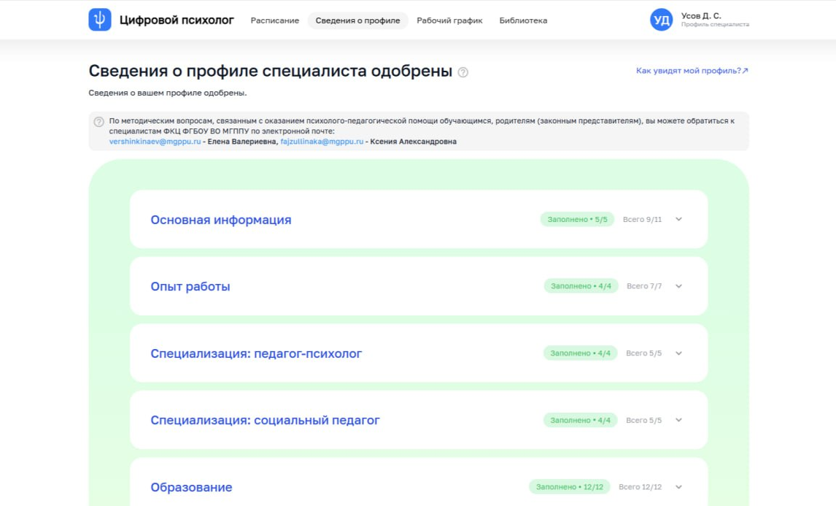
Профессиональная этика педагога-психолога при работе в цифровом образовательном сервисе «Цифровой психолог»
Достоверность и полнота сведений в профиле психолога
- указание информации о своей профессиональной компетенции в рамках должностной инструкции;
- указание тех возрастных групп консультируемых, с которыми имеет опыт работы, а также направления в работе, применяемые в профессиональной практике;
- указание профессиональных интересов, в которых регулярно повышает свою компетентность, в том числе в процессе самообразования, имеет практический опыт работы;
- указание и документальное подтверждение исчерпывающей информации об образовании, имеющихся достижениях, наградах, званиях
Конфиденциальность и безопасность
- обеспечивается в соответствии с действующей редакцией ФЗ «О персональных данных» от 27 июля 2006 г. № 152-ФЗ;
- создание конфиденциальной и психологически безопасной среды взаимодействия;
- обеспечение неразглашения сведений отчетов о результатах предыдущих консультаций

Slide 5
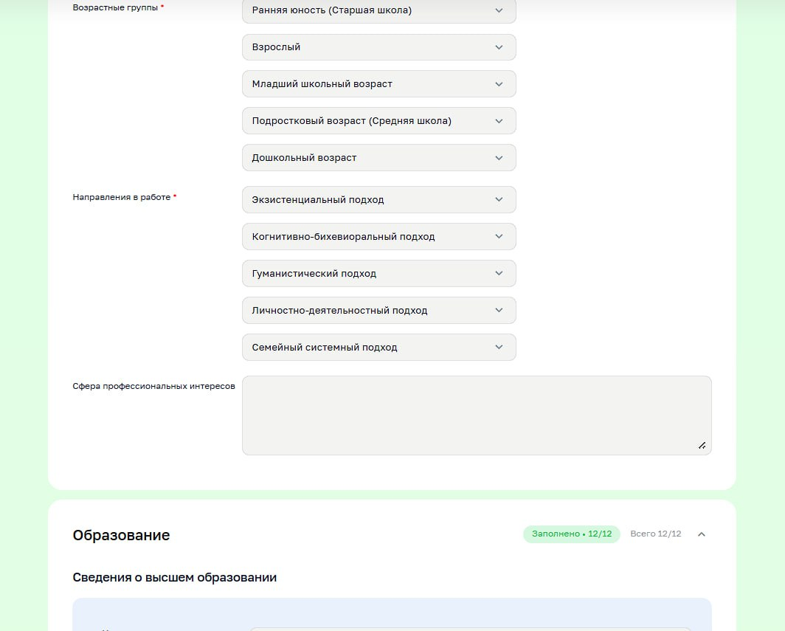
Профессиональная этика педагога-психолога при работе в цифровом образовательном сервисе «Цифровой психолог»
Общие этические аспекты коммуникации
- проявление уважения к консультируемому;
- использование понятной консультируемому лексики;
- избегание оценочных суждений и содействие открытому диалогу;
- согласование цели совместной работы;
- информирование о предстоящем использовании техник и инструментов
Профессиональные границы
- отношение к обратившимся за психолого-педагогической помощью с равным уважением;
- отслеживание и оценивание своего эмоционального состояния, своевременное распознавание признаков профессионального выгорания и осуществление необходимых мер для его предупреждения;
- обращение к непосредственному руководителю при возникновении конфликта интересов или этических дилемм;
- соблюдение регламента консультации, включая временные ограничения;
- формирование рекомендаций в границах своей профессиональной компетенции на основе анализа запроса

Slide 6
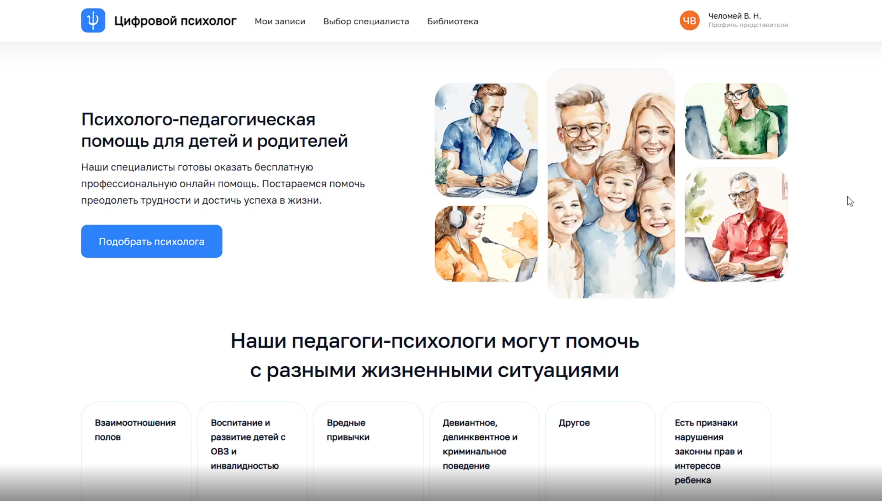
Профессиональная этика педагога-психолога при работе в цифровом образовательном сервисе «Цифровой психолог»
Техническая компетентность
- владение пользовательским функционалом ЦОС «Цифровой психолог»;
- следование расписанию и своевременное подключение к видео-, аудио-, чат-консультированию;
- обучение новым цифровым инструментам, технологиям;
- не осуществляется аудио-, видеозапись, фотофиксация процесса консультации с использованием любых технических средств без согласия консультируемого
Возможные последствия несоблюдения этических норм
- риск для профессиональной репутации психолога;
- негативное влияние на психологическое благополучие несовершеннолетних обучающихся, их родителей (законных представителей), получающих дистанционную
психолого-педагогическую помощь в ЦОС «Цифровой психолог»;
- меры дисциплинарной ответственности в соответствии с ТК Российской Федерации и локальными нормативными актами организации, представителем которой является психолог

Slide 7
ОСНОВНЫЕ ТЕМАТИКИ ЗАПРОСОВ ПОЛУЧАТЕЛЕЙ ПСИХОЛОГИЧЕСКОЙ ПОМОЩИ
(на примере работы службы «Детский телефон доверия» ФКЦ МГППУ)
Информационные запросы
О работе платформы «Цифровой психолог»
О работе других служб
Проблемы воспитания и взаимоотношений
Конфликты с детьми
Проблемы развода/конфликтов между родителями
Конфликты между детьми в семье
Проблемы обучения
Трудности в обучении, связанные с различными особенностями несовершеннолетнего
Особенности взаимоотношений и конфликты с педагогами
Отказ учиться
Проблемы развития
Переживания по поводу психических и соматических заболеваний ребенка
Переживания по поводу развития ребенка

Slide 8
СТАТИСТИКА ЗАПРОСОВ АБОНЕНТОВ ДЕТСКОГО
ТЕЛЕФОНА ДОВЕРИЯ ФКЦ МГППУ 2018 – 2024 ГГ.

Slide 9
СТАТИСТИКА ЗАПРОСОВ АБОНЕНТОВ ДЕТСКОГО ТЕЛЕФОНА ДОВЕРИЯ ФКЦ МГППУ 2018 – 2024 ГГ.

Slide 10
ЭТАПЫ ПРОВЕДЕНИЯ КОНСУЛЬТАЦИИ В РАМКАХ ОКАЗАНИЯ ПСИХОЛОГО-ПЕДАГОГИЧЕСКОЙ ПОМОЩИ В ЦОС «ЦИФРОВОЙ ПСИХОЛОГ»
«Знакомство»
Приветствие, знакомство, установление контакта
«Обсуждение запроса»
«Оказание психолого-педагогической
помощи»
Определение темы, исследование
проблемной ситуации,
проверка гипотез
Установки, опыт, рефлексия, план, ресурсы, мотивирование
«Завершение консультации»
Рекомендации, полезные материалы, подведение итогов, обратная связь.
Принятие решения о проведении повторной консультации, маршрутизации консультируемого (при необходимости)

Slide 11
ПРИВЕТСТВИЕ ПОЛУЧАТЕЛЯ ПСИХОЛОГО-ПЕДАГОГИЧЕСКОЙ ПОМОЩИ
Добрый день, [Имя]. Чем могу вам помочь сегодня?
Добрый день! Как я могу к вам обращаться? С чего бы вы хотели начать?
Доброе утро/день/вечер, [Имя консультируемого]. Я [Ваше имя], ваш психолог. Скажите, что вас беспокоит?

Slide 12
УСТАНОВЛЕНИЕ КОНТАКТА
Основные задачи
Приемы установления контакта
Установление доверительных
отношений с консультируемым;
Обеспечение чувства безопасности, конфиденциальности среды;
Установление
эмоционального контакта;
Проверка готовности консультируемого к работе, обсуждение ориентировочной продолжительности консультации.
Отсутствие отрицаний в речи психолога;
Активное слушание и эмпатия;
«Подстройка» под консультируемого (темп речи, язык);
Проявление искреннего интереса и уважения (использование открытых вопросов, принятие без осуждения).

Slide 13
УСТАНОВЛЕНИЕ КОНТАКТА
Я могу как-нибудь помочь Вам в начале беседы?
Я здесь чтобы выслушать Вас. Чтобы вместе подумать, что можно предпринять, расскажите мне как можно полнее о своей ситуации.
Первый шаг – это всегда сложно, Вы правильно сделали, что обратились за помощью.

Slide 14
ИССЛЕДОВАНИЕ ПРОБЛЕМНОЙ СИТУАЦИИ
Основные задачи
Установки психолога
Установление первичного запроса, целей обращения;
Выявление ожиданий от консультации;
Исследование, каким образом консультируемый видит проблемную ситуацию;
Установление контакта с эмоциями и переживаниями
консультируемого;
Локализация проблемы во времени и исследование
контекста, в котором проявляется проблемное
взаимодействие или проблемная ситуация;
Самая важная задача этапа сбора информации – это формулировка гипотезы для того, чтобы успешно перейти на следующий этап консультации (при необходимости ее коррекция).
Внимательность к тому, как
видит причины
существующих сложностей
консультируемый;
Соблюдение
нейтральности;
Принятие консультируемого, валидизация его чувств и переживаний.

Slide 15
ИССЛЕДОВАНИЕ ПРОБЛЕМНОЙ СИТУАЦИИ
Когда возникли сложности?
Какими были Ваши отношения с ребенком до того, как трудности появились?
Что именно вас огорчает (раздражает, смущает, не нравится) в поведении ребенка? В каком контексте обычно возникает проблемная ситуация?
Почему это кажется для Вас проблемой?
Как Вы себя ведете в сложной ситуации?
Как реагирует ребенок на Ваши замечания?

Slide 16
ОТРАЖЕНИЕ ЭМОЦИОНАЛЬНОГО СОСТОЯНИЯ КОНСУЛЬТИРУЕМОГО
В Ваших словах я почувствовал сомнение (тревогу, недоверие, беспокойство).
Я слышу как Вам сейчас тяжело.
Правильно я понимаю, что эта ситуация вызывает у Вас (назвать чувство, эмоцию)?
Это действительно сложная ситуация и Ваши эмоции нормальны, Вы можете испытывать гнев, обиду, как реакцию на стрессовую ситуацию.
Какие чувства Вы испытываете в связи с этой ситуацией?
То, что Вы обижены и иногда чувствуете злость – это нормальная реакция на разногласия, которые не разрешаются мирным путем.

Slide 17
ЖАЛОБА, ПРОБЛЕМА, ЗАПРОС
Жалоба
О чем беспокоится консультируемый
Проблема
Столкновение желания и препятствий на пути к нему
Запрос
Что хочет получить консультируемый от взаимодействия с психологом

Slide 18
ЖАЛОБА, ПРОБЛЕМА, ЗАПРОС
Жалоба
Ребенок меня не слушается
Проблема
Когда я прошу своего ребенка сделать что-то, он меня игнорирует
Запрос
Способы конструктивного взаимодействия с ребенком

Slide 19
ВИДЫ ЗАПРОСОВ КОНСУЛЬТИРУЕМЫХ
Неконструктивные запросы
Нереалистичные запросы
Неопределенные запросы
Манипулятивные запросы
Конструктивные запросы
Запрос об информации
Запрос о помощи в самопознании
Запрос о помощи в саморазвитии
Запрос о трансформации
Запрос о преодолении негативных переживаний

Slide 20
ФОРМУЛИРОВАНИЕ ЗАПРОСА КОНСУЛЬТИРУЕМОГО
Основные задачи
Выяснение первичного запроса
Исследование ожиданий
от консультации и проверка реалистичности этих ожиданий;
Исследование требований, предъявляемых консультируемым по отношению к ситуации или конкретному человеку и
проверка реалистичности этих требований;
Помощь консультируемому в постановке достижимых целей и формулировании запроса
Переформулирование запроса
Выяснение ожиданий
Обратная связь от психолога,
отражающая его восприятие проблемной
ситуации
Совместное формулирование окончательного запроса

Slide 21
ФОРМУЛИРОВАНИЕ ЗАПРОСА
Что бы Вы хотели получить по результатам нашей консультации?
Давайте уточним, с чем мы будем работать сейчас?
Что для Вас будет критерием (признаками) того, что Ваша ситуация разрешилась?

Slide 22
ПОИСК РЕШЕНИЯ
Основные задачи
Позиция психолога
Содействие процессу, а не
поиск и навязывание
родителю (законному представителю) стратегии выхода из сложившейся ситуации. Все решения должны приниматься консультируемым
самостоятельно, на основе
его жизненного опыта, рефлексии.
Помощь консультируемому в осознании возможности преодоления существующих сложностей;
Формирование стратегии
изменения актуальной
ситуации;
Помощь в планировании конкретных конструктивных шагов.

Slide 23
ПОИСК РЕШЕНИЯ
Что нужно изменить для выбранного решения проблемы
Формулирование стратегии выхода из ситуации
Проработка страха перемен
Определение шагов по достижению цели

Slide 24
ПОИСК РЕШЕНИЯ
Вы готовы подумать как реализовать задуманное? Какие первые шаги Вы предпримите?
Вы готовы подумать о том, как реализовать задуманное?
Вы достаточно полно рассказали мне о ситуации, давайте вместе подумаем, что можно предпринять, чтобы найти нужное решение?

Slide 25
ЗАВЕРШЕНИЕ КОНСУЛЬТАЦИИ
Озвучивание рекомендаций по оказанию самопомощи
Основные задачи
Обобщение и фиксация результата
консультации;
Получение обратной связи по поводу консультации от консультируемого
Изучение полезных материалов из раздела «Библиотека материалов» ЦОС «Цифровой психолог»
Подведение итогов (резюмирование, достигнутые результаты, ключевые выводы)
Получение и отреагирование психологической обратной связи от консультируемого
Обсуждение возможности проведения следующей консультации/получения очной консультации/маршрутизация

Slide 26
ТИПИЧНЫЕ ОШИБКИ
ДИСТАНЦИОННОГО КОНСУЛЬТИРОВАНИЯ
Чрезмерно быстрое определение проблемы, обсуждение ложной проблемы.
(Приемы: регулярное резюмирование, проверка гипотез, уточняющие вопросы).
Беседа о проблеме, а не с человеком.
(Приемы: смещение фокуса с «Что?» на «Кто?» и «Как?»; вербализация процесса «здесь-и-сейчас»; перевод в «Я-высказывания»).
Неприятие ценностей консультируемого.
(Приемы: фокус на запросе, а не на ценностях; осознание и отделение своих ценностей; принятие позиции исследователя; обращение за интервизией или супервизией).
«Взгляд сверху».
(Приемы: приоритет вопросов над ответами; акцент на сильных сторонах консультируемого; регулярная проверка гипотез; консультирование с позиции «рядом», «мы»).
Чрезмерное отождествление.
(Приемы: мониторинг своего эмоционального состояния; сознательное дистанцирование; строгие временные рамки; смена фокуса внимания; профессиональная поддержка).

Slide 27
ПОЛЕЗНЫЕ РЕСУРСЫ
Сайт для специалистов ВДТД
Рабочие тетради консультанта телефона доверия
Сайт Детского телефона доверия МГППУ

Slide 28


КОНТАКТЫ
МГППУ –
УНИВЕРСИТЕТ ДЛЯ
НЕРАВНОДУШНЫХ ЛЮДЕЙ
ФЕДЕРАЛЬНЫЙ КООРДИНАЦИОННЫЙ ЦЕНТР ПО ОБЕСПЕЧЕНИЮ
ПСИХОЛОГИЧЕСКОЙ СЛУЖБЫ В СИСТЕМЕ ОБРАЗОВАНИЯ РОССИЙСКОЙ ФЕДЕРАЦИИ

